Slide 1

Notes:
【記入欄】発表タイトルをここに入れる。 例：「AIに曖昧な判断をさせない ── スライド作成で身につけたプロンプトの型」

Slide 2
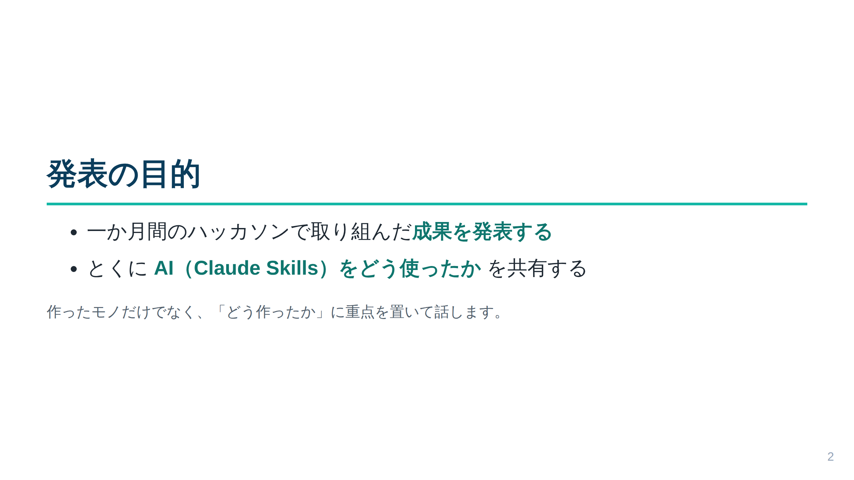

Slide 3
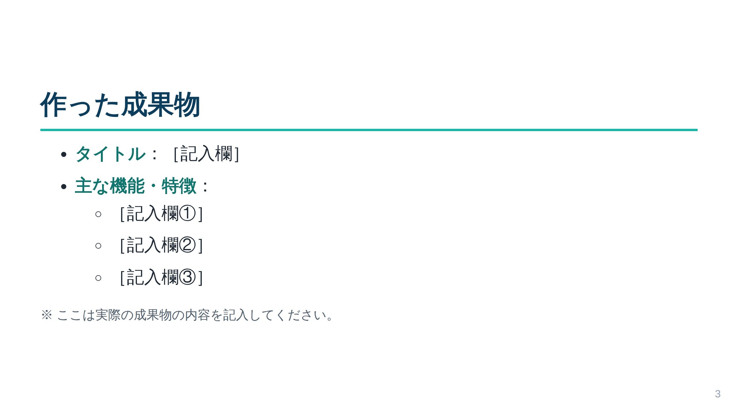

Slide 4
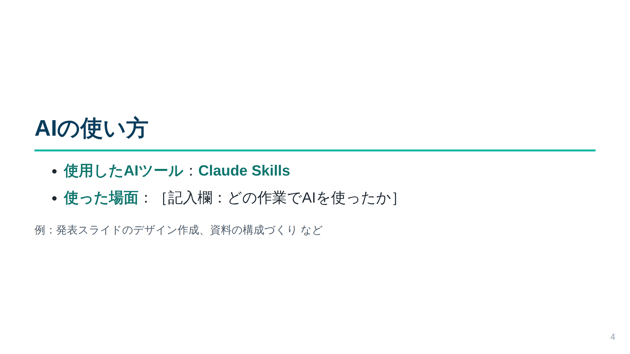

Slide 5
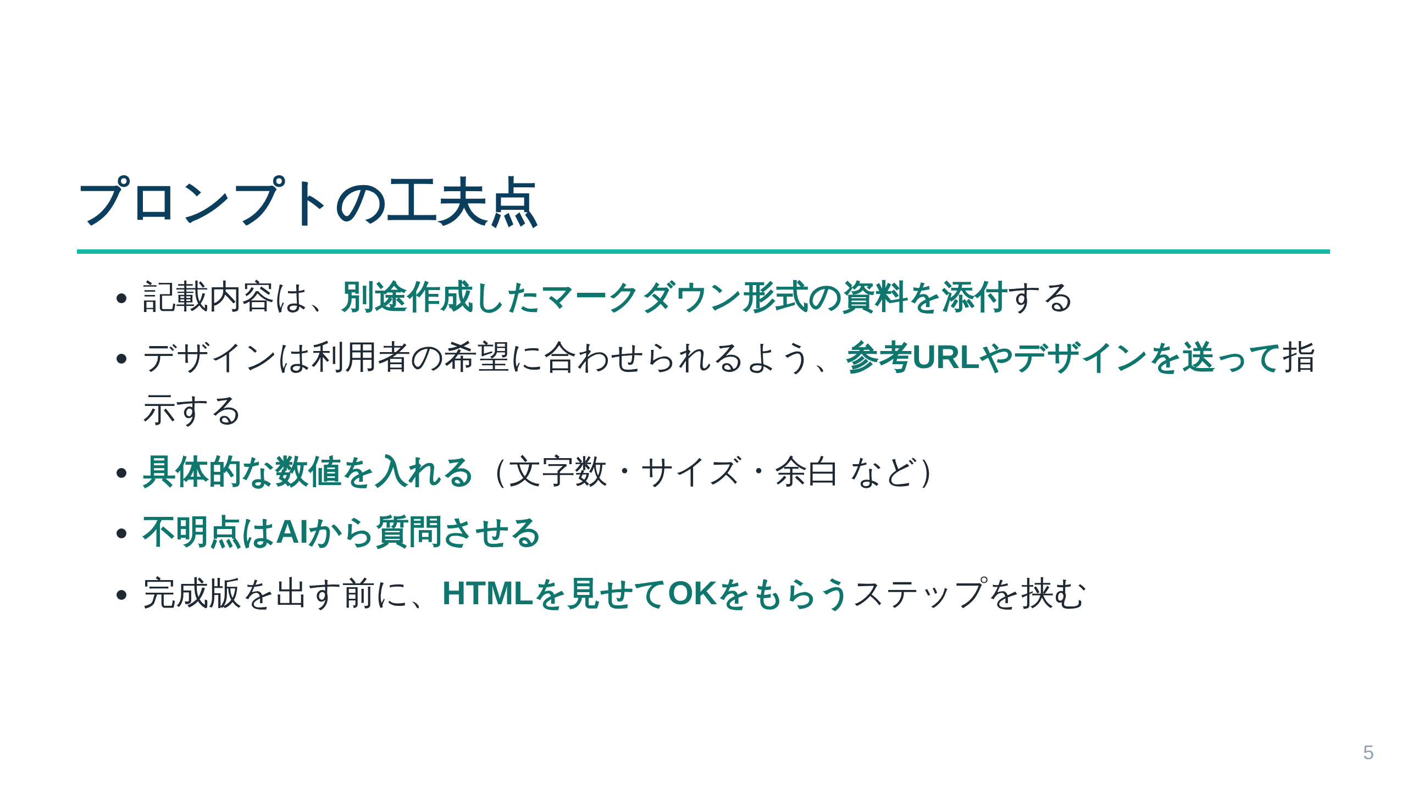

Slide 6
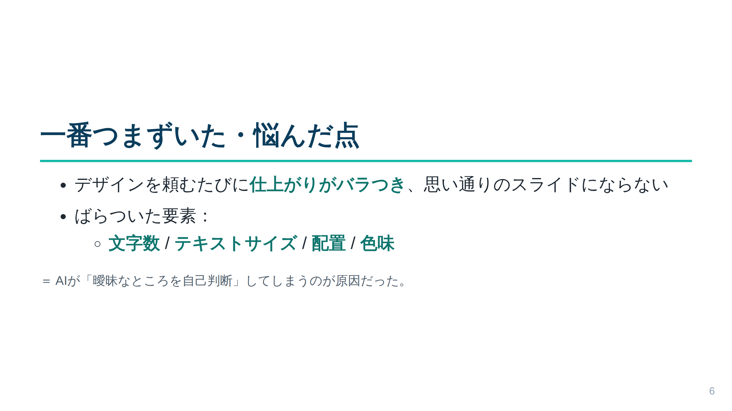

Slide 7
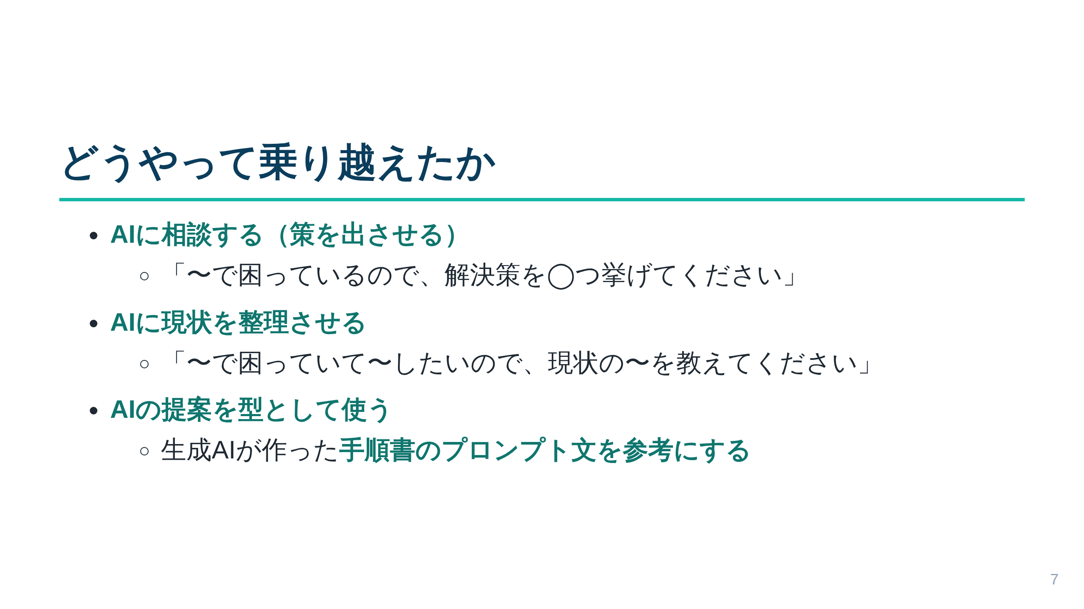

Slide 8
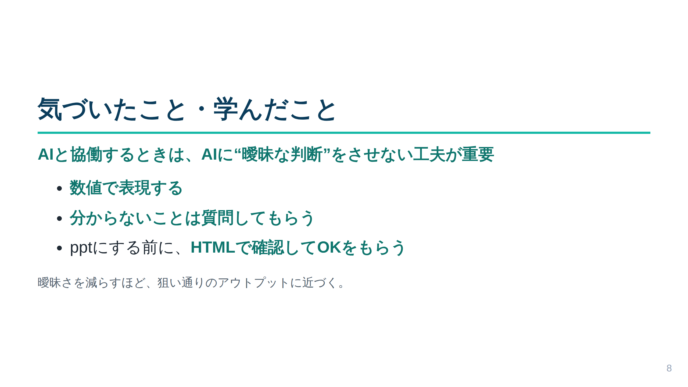

Slide 9
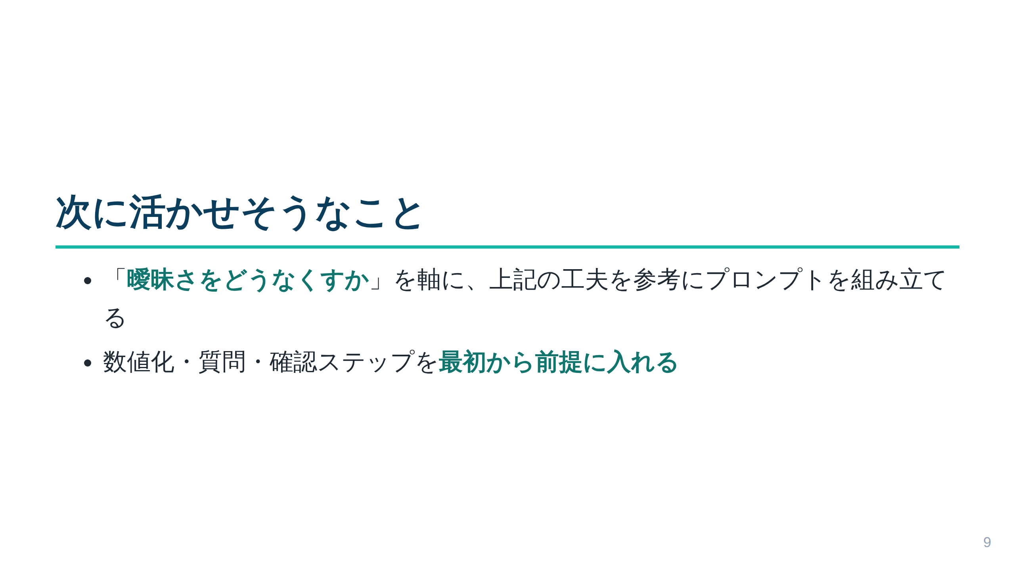
Notes:
今回学んだ「曖昧さを消す型」を、次のお題でもそのまま使う、という締め。

Slide 10
